Slide 1

Budgetupptakt
Anna-Maria Boström
2026-09-03

Slide 2
Agenda
Styrmodell Mittuniversitetet
Budget 2027
Tidplan
Nyheter och organisationsförändringar
Generella budgetvärden
Förenkla budgetering
Hypergene – status indata budget
Reviderad OH-modell från 2027
Mer detaljerad budgetgenomgång
Medskick i powerpoint (går ej igenom bilder)

Slide 3
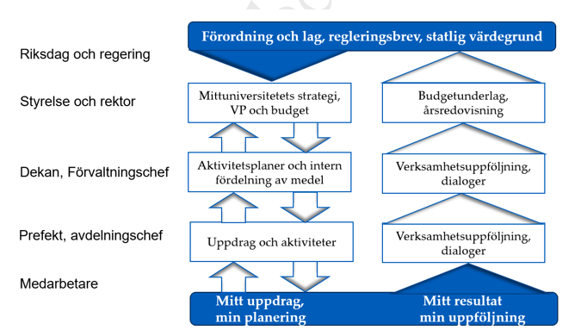
Planering och uppföljning
Planera och genomföra insatser/aktiviteter mot satta mål och krav, regelverk –
- VP, budget, aktivitetsplan, uppföljning, dialoger, avrapportering………
Ny styrmodell Våren 2027 –
anpassa Planerings-, budget- och uppföljningsprocess
Notes:
Amanda Edin (planeringschef): Ny bild håller på att tas fram!
Tanken är att denna modell ska vara med i styrdokumentet för ledning och styrning som är Miuns nya "styrmodell”- dokument. Syftet med detta dokument är att beskriva en kartläggning över hur miun styrs och leds.

Slide 4
Externa krav och omvärldsbevakning
OBS! Förslag
Styrning
Vision
Strategi
Verksamhetsdialog
Vårdialog – framåtblickande (planeringsförutsättningar)
Höstdialog – uppföljning 2026 och budget 2027 och plan 2028-2030
Planer och uppföljning
Delår + prognos (endast centralt till US)
Verksamhetsplan och budget inkl.planeringsf.
Aktivitetsplan och intern fördelning av medel
Löpande dialoger
Budgetunderlag (baserat på VP 4-årig)
Årsbokslut
Notes:
Planeringsförutsättningar, 4-årig VP (budget nästkommande år och plan för tre kommande åren) och väva in långsiktig investeringsplanering/äskande i VP 4-årig plan också.
Budgetunderlag Februari – till Regeringen utifrån VP.
Höstdialoger Oktober-November med verksamheten.
Prognos (mars) och delår (sept) sker centralt på EKO till US och rapportering i Hermes.
Årshjulet och planeringen kommer att bli lättare när vi gör detta i Verksamhetsplan-system (Hypergene/Stratsys) men behöver rodda processen först.

Slide 5
Planerings-, budget och uppföljningsprocessen
Planering och budget
Vision/strategi (långsiktiga styrdokument)
Regeringens budgetproposition och regleringsbrev
Verksamhetsplan inkl. Planeringsf.
3-årig
(revideras årligen i December)
Uppföljning
Verksamhetsdialoger
Vår Maj-Juni
Höst Oktober-November
Löpande
Prognos + Delår
Aktivitetsplan
1-årig
(årligen)
Januari-Februari
Budgetunderlag
2028-2030
(Planerings-förutsättningar)
Februari Centralt
Årsbokslut
Top-down
US
US
Synka med ekonomiska rapporteringar, prognos etc.
Verksamhet
Bottom-up
Verksamhet
Intern styrning och kontroll – integrerat!
Notes:
Planeringsförutsättningar ska lämnas till Regeringen innan februari. (Bör ingå i Verksamhetsplanen) – plocka uppgifter därifrån
Årets aktivitetsplan flyttas fram till januari/februari beslutas av Rektor – vet ej deadlines för EKO ännu
Framåt: Flytta fram VP till beslut US i februari? Då kan vi senarelägga budgetregistreringen
Centralt menas inte att göra något ”över huvudet på några andra” det handlar om en central nivå för att spara arbetstid

Slide 6
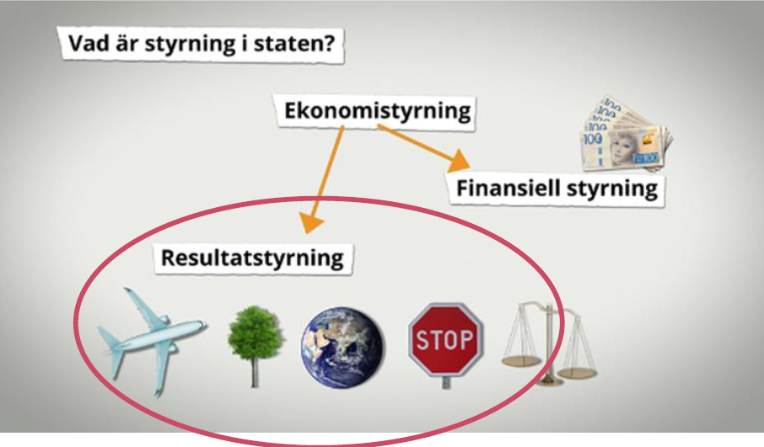
Staten: Verksamheten är målet och pengarna medlen
Ekonomistyrning i staten (ESV 2021:19)
Ett av medlen för att statsförvaltningen ska utföra sina uppgifter, upprätthålla grundläggande värden och förverkliga regeringens politik.
Bedrivs med utgångspunkt i regeringens behov av att styra för att genomföra politiken.
Syftar till en uppföljning som svara mot regeringens och riksdagens behov.
Valår 2026:
Budgetpropositionen senast 12 november

Slide 7
Mittuniversitetets ekonomiska styrmodeller
Fördelningsmodell kontorskostnad
Fördelningsmodell kostnader för stödverksamhet (inkl vissa kostnader kärnverksamhet) - ”OH-modell”
”Fullständig kostnadsfördelning”
Fördelningsmodeller anslag
Ramfördelning stödverksamhet
Övriga interna ramar
Ekonomistyrningsfrågor kanaliseras via oss ekonomer
Ekonomer som arbetar mot verksamheten samordnar frågor till ansvariga inom EKO​

Slide 8

Utbildning och utveckling av ekonomimodeller
Intern enhetlighet inom vald modell/tillämpning
Måluppfyllelse utvärderas och analyseras löpande
Utvecklas och förbättras löpande mot gällande regler, uppdrag, mål och behov
Samordnad revidering
Vilka delar/modeller som är långsiktiga och kortsiktiga?
Vad kan revideras på kort sikt och lång sikt?
Hur hänger modeller ihop?
Konsekvenser vid förändring av delar kontra helhet?

Slide 9
Budget 2027

Slide 10
Budgetproposition (BP) och Regleringsbrev
20 sep
Budgetprop:
Nya förslag GU- och FO-anslag och prislappar 2027
Nya interna beräkningar prel. anslag och prislappar 2027
Regleringsbrev:
Beslutade anslag och prislappar
Eventuellt nya beräkningar interna anslag och prislappar
Används i prognos och löpande redovisning
Ändringar av regleringsbrev kan komma under 2027
Jan
Feb
Dec
Mar
Apr
Maj
Jun
Jul
Aug
Sep
Okt
Nov
Regering/
Riksdag
Vårändringsbudget 2026 Beslut
Vårproposition 2027 Beslut
Höständringsbudget 2026
Budgetprop. 2027 samt 2028-2029
Reglerings-brev
Beslut 2027
Vid valår kan Budgetproposition dröja till 12/11
Notes:
Varför reviderar vi planerna så mycket?

Slide 11
Budget- och planeringsprocess
År 0
Jan
Feb
Dec
Mar
Apr
Maj
Jun
Jul
Aug
Sep
Okt
Nov
Regering/
Riksdag
Vårändringsbudget år 0 Beslut
Vårproposition år 1 – Beslut
Höständrings budget år 0
Budgetprop. år1 samt år 2-3
Reglerings-brev
Beslut år 1
Budgetunderlag år -1, år 0, år 1-3
Centralt utifrån beslutad VP
Prel ekonomiska ramar År 1
Prel anslagsramar, prislappar, OH%
Budget år 1 upprättas och beslutas
1a planering år 2
VP år 1-4 o Aktivitetsplan år 1
Miun
Prognos år 0
Centralt?
Bokslut, Uppföljn.
Bokslut, Uppföljn.
Bokslut, Uppföljn.
Bokslut, Uppföljn.
Årsredov.
Uppf
Notes:
Vårändringsbudget hanteras I prognos (centralt)
Om de blir en annan uppräkning, prislappar etc. (beloppsgräns för skillnader, ev. Revidering av VP om stora förändringar?)

Slide 12
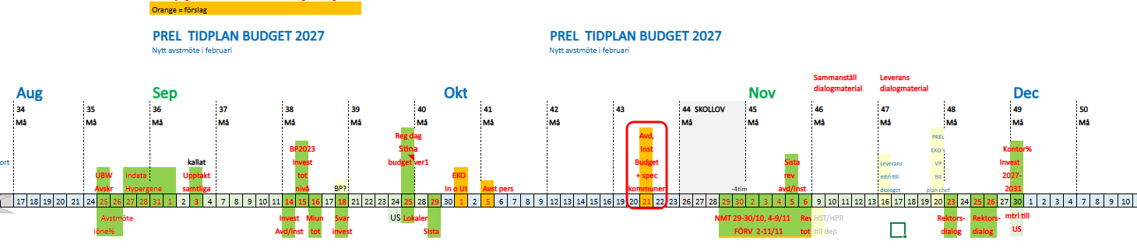
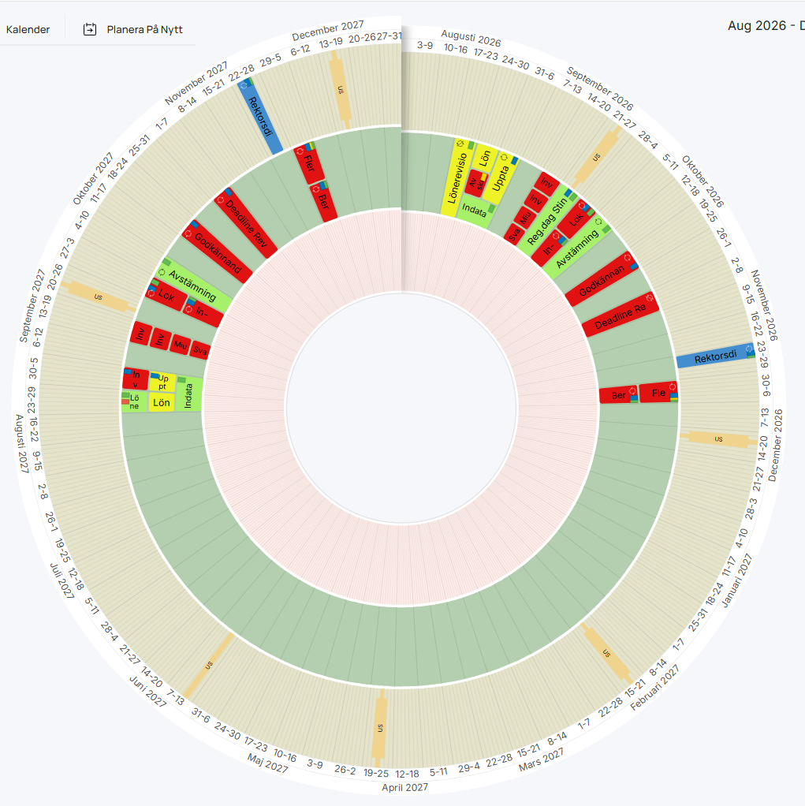
Plandisk (årshjul)
Planner (uppgifter)
Notes:
Årshjul under uppbyggnad tillsammans med Jonas Törngren och ev. Amanda (planeringschef) i Plandisc
Deadlines läggs in som uppgifter i Planner med resp. ansvarig

Slide 13
Nyheter och organisationsförändringar
Organisationsförändringar
Från och med prel. 2027-04-01 görs en omorganisation inom Förvaltningen, där även HUV och NMT kanslierna påverkas. Inom förvaltningen tillkommer tre nya organisatoriska enheter. Utbildnings- och internationaliseringsstöd, Forsknings- och innovationsstöd samt Ledningsstöd. FUS, KOM, STUA, ULS och kanslierna upphör i sin nuvarande form. Övriga avdelningar kan komma att påverkas. Hanteras ej i budget pga. ej beslutat förens hösten 2026. Hanteras i prognos 2027.
Inom NMT flyttas ett ämne – hanteras i Hypergene ”trädet”
Ev. övriga organisationsförändringar hanteras med utlån
För övrigt inga ändringar i redovisningsmodeller/processen
MEN förenkla där möjligt

Slide 14
Budgetramfördelning
Regeringen
Budgetproposition
Regleringsbrev
Rektor
Takbelopp per fakultet
Ram till förvaltningen
Fakultetsnämnd
Dekan
Fördelning per institution
Fördelning mellan ämnen
Universitetsdirektör
Fördelning per avdelning
Fördelning per enhet
Prefekt
Avdelningschef
Notes:
Budgetram kan bestå av olika finansieringsformer, ex. vis anslagsfinansiering eller intern OH-modell (förv.)
FÖRV:s ram finansieras av all kärnverksamhet d v s anslag, avgifter och bidrag (via OH-påslag)
Bilden visar fördelningsmodellen av anslag inom fak samt fördelningsmodellen av FÖRVs ram som finansieras via OH-påslag

Slide 15
Besparing Förvaltning
Utgångspunkt för beräkning om besparing uppnås eller ej?
Regleras mellan åren?
Volymminskning trots prisökningar?
Ta fram besparingsaktiviteter som går att följa upp
 | 2027 | 2028 | 2029 | %
Beslutad ram fg år | 296 111 | 288 133 | 274 014
PLO-uppräkning | 4 027 |  |  | Prel 1,36%
PLO-uppräkning |  | 3 371 |  | Prel 1,17%
PLO-uppräkning |  |  | 3 206 | Prel 1,17%
Uppräknad ram | 300 138 | 291 504 | 277 219
Neddragning ram ÅR 1 | -12 006 |  |  | -4%
Neddragning ram ÅR 2 |  | -17 490 |  | -6%
Neddragning ram ÅR 3 |  |  | -8 317 | -3%
Prel ram resp. års pris | 288 133 | 274 014 | 268 903
Prel ram 2027 års pris | 288 133 | 270 845 | 265 793
Notes:
Se över ekonomimodeller och förenkla. 3 år av besparingar då blir fokus på de.
Över-/underskottshantering bör utgå (menar ej externfinansierade projekt).

Slide 16
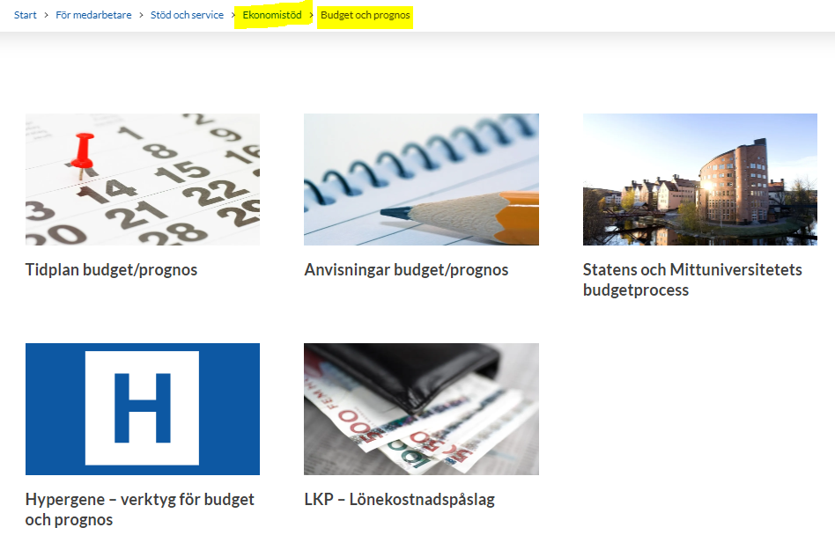

Slide 17
Budgetunderlag:
Budgetanvisningar – redovisningsmodeller samt ”att tänka på” i budget/prognos
Budgetbilagor: - tidplan
- budgetvärden (inlagda Hypergene):
LKP, löneökning%, OH%, kontors%, lokaler, anslagsramar, ramar stödverksamhet
- budgetkonton samt gällande 9-konton
- avstämningslista
- revideringar framgår i Bilagornas 1:a flik
Tjänsteplaneringar från Retendo
Verksamhetsunderlag grundutbildning, forskning, projekt etc.

Slide 18
Generella budgetvärden 2027 (bilaga 2,3,9)
LKP: 60,97%
LKP per år i Hypergene
Budgetvärde löneökning: 3,2% 261001-270930
Inklusive löneglidning
3,0% 271001-280930
Kontorsprocent: 2026 års kontorsprocent
Slutliga värden tas fram efter budget för bokföring och prognos
OH-procent: Snitt OH-procent baserat på
utfall 2022-2025
Belopp investering o datorkostnad: Se avsnitt 10.1, 11.3
Stödverksamhet:
Schablontrigger 101/102/200: Beräknas på utfall flera år + prognos innevarande
Slutliga % i budget/prognos/bokföring
FÖRV-avgift per fakultet: Inledande budgetvärde = 2026 års prognos
  Slutlig budgetkostnad i slutet av process
Helårseffekt 2027 = 3,97%
Notes:
OH-procent beslutas i Aktivitetsplanen för året
Inflationen juli 2026: 0,7% (juni 1,7%) men fortsatt hög prisnivå
PLO 2026 enligt vårprop: 1,36%
Preliminär LKP 2027 – 60,97% Avtalsförsäkringspremien minskat. (Jmfr 2026 61,76%)

Slide 19
Lokalkostnader (bil 3a)
Underlag från FAS kommer senast 25/9
- Lokalbeloppen (riktmärket) per avd/inst i Hypergene är fn 2026 års och kommer uppdateras
- Anvisningar kap 9 kommer uppdateras
- Bilaga 3a uppdateras
Specifikation till lokalfilen (lokaldatabas) från FAS
mailas efter förfrågan
Förvaltningsekonom och faktultetsekonomer avstämmer total lokalkostnad FÖR, HUV, NMT

Slide 20
Beräkningsmodell kontorsprocent för redovisning 2027
Budgetvärde = 2026 års %
Prognos- och löpande redovisning = 2027 års %
- Institutionsspecifik procent med fakultetsgemensamt ansvar
alt fakultetsgemensam procent med fakultetsgemensamt ansvar
- Förvaltningsgemensam procent med förvaltningsansvar
- Differenser regleras per FÖRV, HUV, NMT
Deadline beräkning 2027 års %: 30 november
Beräkningsmodell gås igenom av fak. ekonomer innan deadline
Excelmall EKO/eko_delat/Rutiner och mallar/Kontorsprocent
Notes:
I budget används kontorsprocent föregående år som budgetvärde.
Efter avslutad budget beräknas kontorsprocent för budgetåret för löpande redovisning och prognos.
Inga ändringar av budgetvärdet görs.

Slide 21
Förenkla budgetering där det är möjligt
Behov övergripande nivå:
Investeringar
Redovisas per prel inköpsdatum, anläggningskod
Sidoordnat redovisas investeringar till flerårsbudget enligt tidigare
Lönekostnader
Redovisas olika konton inom 4000-4067 för påslag OH och kontor
OH 4000-4067, Kontor 4000-4061 exkl. 4051 (arvode US)
Personer kan summeras per konton och personer (nyanställda)
Konsulter exkl lärosäten (570B)
Redovisas för OH-påslag
Lokalkostnader exkl kontor särskiljs i kontofält 1
Samfinansiering 9308* enligt avtal samt 9309* inom avtal. Olika interna finansiärer
Övrig drift exkl konsulter ovan - Kan summeras
Ännu ej beslutade/kända projekt - Kan summeras

Slide 22
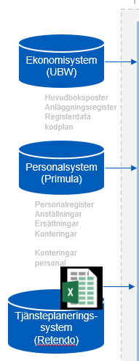
Hypergene – status indata budget
Konsulter på Hypergene
(nya, tidigare kontakter arbetar ej kvar)
Problem med access till vårt system
Behörigheter ekonomer
Lägger in nya 4/9, återkom om någon nivå är missad
Kodplan/organisation
Personal - OK
Investeringar - OK

Slide 23
Bilaga 7 Särskilda satsningar
Nuvarande satsningar som fortsätter
Tillkommande?
Anslag (2:65)
Idebanksmedel (Holding)
Studenthälsa
Decentraliserad vårdutbildning
Bidrag via Kammarkollegiet
Innovationsverksamhet
Studenter med funktionshinder
Studentinflytande (Studentkårer)
VFU, övningsskolor ? (BP2022 står permanentas, men i vilken form)
VFU, vårdutbildning ?

Slide 24
Reviderad OH-modell fr o m 2027
Beslut Dnr MIUN 2026/955

Slide 25
Ny OH-modell fr o m 2027 samt hantering i pågående/beslutade projekt
Beslut Dnr MIUN 2026/955
Rektor beslutar
att från 2027-01-01 revidera gällande fördelningsmodell för gemensamma kostnader (stödverksamhet) inom forskningsverksamhet till fördelningsbas med löner och konsulter (exkl. konsulter lärosäten), det vill säga samma modell som sedan 2021 används för all utbildningsverksamhet.
För pågående projekt hanteras förändringen så långt det är möjligt inom pågående beslutade projekt. Där detta ej är möjligt redovisar projektet ett över- eller underskott. Procentsatser för aktuellt år beslutas i ordinarie budget- och planeringsprocess. Ekonomi- och budgetsystem anpassas till ny modell.
Hantering kostnadsförändringar i beslutade projekt vid revidering av OH-modell
Kostnadsförändring i beslutade projekt p g a förändringar i OH-modell ska hanteras inom projektet alt. projektet avslutas med över- eller underskott.
Ökar kostnaderna inom uppdragsprojekt regleras kostnadsökningen inom projektet alt. projektet avslutas med underskott med anledning av förändrad OH-modell.
Ökar kostnaderna inom bidragsprojekt regleras kostnadsökningen inom projektet alt. projektet avslutas med underskott.
Inom bidrag finns möjlighet att göra extra samfinansiering (utöver avtalad samfin.) för att reglera eventuella underskott.

Slide 26
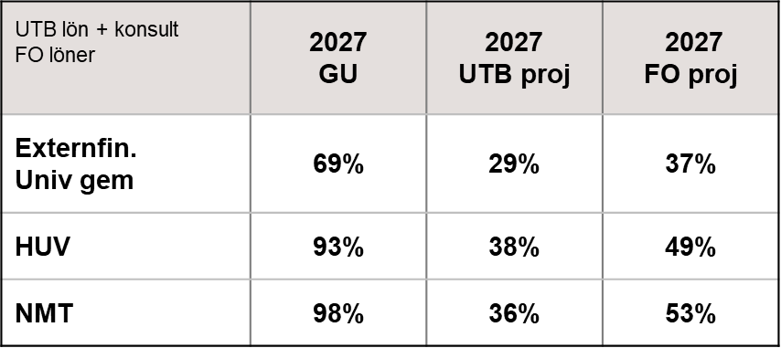
Finansiering av gemensam stödverksamhet (”OH”)
Jämförelse OH% 2027 med nuvarande modell och ny modell fr o m 2027
OH% beräknat utfall 2022-2025. I ny modell har utfall omräknats enligt ny modell
OH% 2027 nuvarande modell
GU och övr. UTB-projekt:
Påslag löner och konsulter inom kärnverksamhet
FO: Påslag löner kärnverksamhet
OH% Ny modell fr o m 2027
GU, övr. UTB-projekt och FO:
Påslag löner och konsulter inom kärnverksamhet
UTB o FO Lön+konsult | 2027 GU | 2027 UTB proj | 2027 FO proj
Externfin. Univ gem | 69% | 29% | 36%
HUV | 93% | 38% | 47%
NMT | 97% | 36% | 51%

Slide 27
Jämförelse OH-kostnader 2026 nuvarande OH-modell och ny modell 2027

Slide 28
Påslag för finansiering gemensamma kostnader (OH)
OH-påslag på konton:
Fr o m 2027 har UTB o FO påslag på samma konton d v s;
Lönekonto 4000–4067 samt konsultkonto (exkl lärosäten) 5731–5732, 5781–5783.
Observera att 57311, 57321, 57811, 57821 exkluderas då de avser konsulttjänster mellan lärosäten.
(Har gällt för GU o övr UTB-proj sedan 2021)
OH-påslag på verksamheter är som tidigare d v s:
Inst och fakulteter (org 5*, 6*) på verksamhet:
110, 111,125,130, 140, 211, 214, 221, 231
D v s endast stödverksamheter (101, 102,200) exkluderade
Univ gem inkl förv. (org 9*) på verksamhet:
110, 125, 130, 140, 211, 221, 231
D v s stödverksamheter (101, 102,200) och medel från rektors resurs (111,214) är exkluderade.

Slide 29
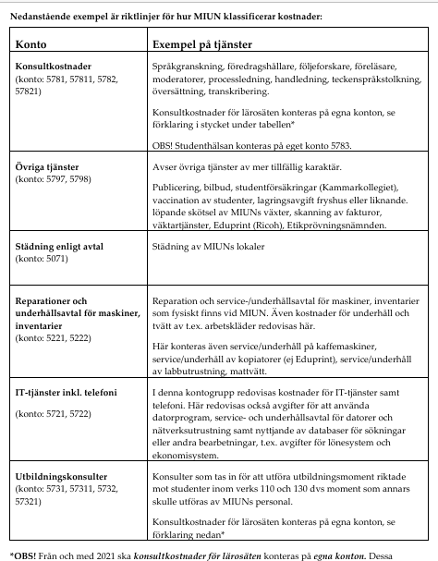
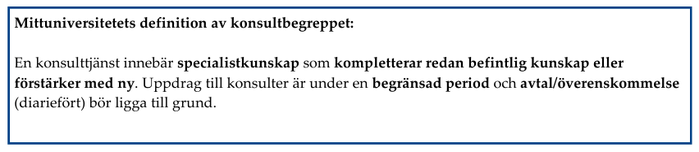
Definition konsulter
Se gällande lathund med
definition konsulter
Arkiverad i EKOs mappar:

Slide 30
Budgetering i Hypergene

Slide 31
Uppgifter Hypergene
Investeringar
Separat deadline
Startvärde: befintliga investeringars avskrivningar t o m 25/8
Nya investeringar registreras för sep-dec 2026 samt 2027. Skilj ut med datum.
Slutavskrivningar (se lathund)
Bilaga 10 - definitioner
Personal
Startvärde: All befintlig personal i Primula per augusti 2026
- Personal med tjänst 2027 full kontering
- Personal ej tjänst 2027 endast vissa data och kompletteras manuellt vid behov
- Personal som byter org. registreras som utlån från hemvist per aug.
OBS! utlån facklig tid avstäms
- Excelimport personaldata från Retendofil (efter justering)
- Preliminär löneuppräkning inkl. löneglidning. Ev. justering på totalnivåer med belopp
Kontoinmatning övriga intäkter och kostnader
Budgetkonton för vissa intäkter och kostnader (bilaga 14)
Personal och avskrivningar ej inmatningsbara här
Excelimport

Slide 32
Budgetering ej kända projekt (Anvisningar kap 4.1)
Verksamhet | Projektnummer | Avser
110-231 | 299950-59 | Projektnummer som antas starta kvartal 4 (oktober)
110-231 | 299960-69 | Projektnummer som antas starta kvartal 3 (juli)
110-231 | 299970-79 | Projektnummer som antas starta kvartal 2 (april)
110-231 | 299980-99 | Projektnummer som antas starta kvartal 1 (januari)

Slide 33
Kom ihåg:
All personal per aug 2026 ingår – annars nyanställd alt utlån
Kom ihåg att t ex doktorander m fl kanske inte har tjänst inlagd i Primula fr o m 1/1 så de finns med om de ingår i aug,
men ni måste lägga till omfattning etc om tjänst budgetåret
Kontrollfliken på personaluppgiften
Avstäm att uppgifter finns för samtliga avdelningar och institutioner
Avstäm att inga uppgifter finns för avslutade org.
Avstäm att chefer har tillgång till sina avd./inst. inkl. nya avd./inst.
Avstäm att OH och kontor bokas på nya org. enheter

Slide 34
Budgeteringsmodell Hypergene
- enskild genomgång vid behov

Slide 35
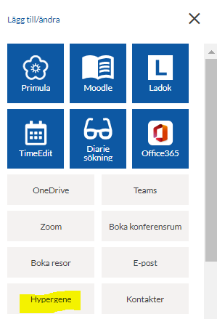
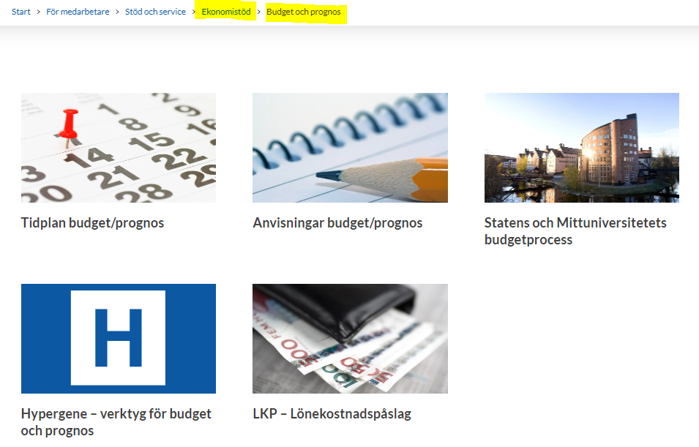
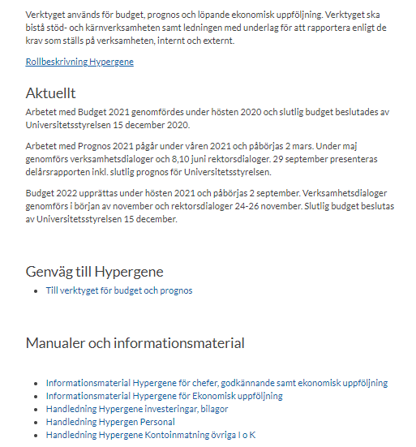

Slide 36




Budget och Prognos - Beroenden och flöden
Hypergene
Fakta och
dimensioner
Ekonomi
Ekonomisystem
(UBW)
1
2
Ekonomirapport
Central inmatning av förutsättningar
Uppsättning av processflödet
Ekonomirapport
Ekonomi
rapport
Huvudboksposter
Anläggningsregister
Registerdata
kodplan
Administratör
Vad, när, av vem och vem ska godkänna
Personalsystem
(Primula)
Personal
B
C
Personalregister
Anställningar
Ersättningar
Konteringar
Konteringar personal
Personal
rapport
(avstämning)
Budgetansvarig
Godkännare
Tjänsteplanerings-system
(Retendo)
BUDGET & PROGNOS
3
4
5
6
Fördelningar (tak och ramar)
Personal
budget
Avskrivn.
budget
Konto
Inmatning
Övr I/K
A
= Informationsflöden

Slide 37
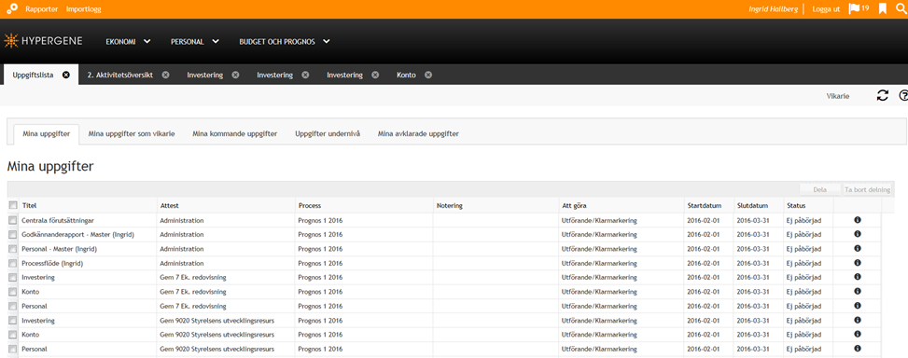

Slide 38
Investeringsuppgift (avskrivningar)
Avskrivningar maskinellt inlästa för budgetåret för:
Befintliga investeringar i anläggningsregistret t o m aug.datum enligt tidplan
Nyinvesteringar registreras för:
- ej genomförda innevarande år (höst) enligt godkänd investeringsbudget innevarande år
- nya investeringar för budgetåret (äskande)
Datum och år styr tillhörighet per år!
Slutavskrivningar görs på avslutade projekt under budgetåret med restvärde
Vid full finansiering bokas lika mycket intäkter som avskrivningar inom aktuell verksamhet. Gäller även vid slutavskrivningar.
Avskrivningar för investeringar t o m 2012 för verks 110,211,111,810 läggs endast in med totala avskrivningsbelopp centralt för UTB o FO
Justering av inläst alt registrerad investering – se handledning

Slide 39
Budget investeringar, fortsättning
Sidoordnad redovisning investeringsäskande för ytterligare 4 år utöver budgetåret
Se anvisningar avsnitt 1.1.8 samt avsnitt 10
Utgör underlag för universitets flerårsbudget.
Prognos för investeringsbehov fyra år efter budgetåret lämnas i separat Excelfil till fakultetsekonomer som sammanställer per fakultet.
För förvaltning lämnas och sammanställs detta av Tobias
Anna-Karin sammanställer Mittuniversitet totalt
Excelfil under:
EKO/ eko_delat/ 1 Planerings- och uppföljningsprocessen/ 1.2 Stöd- och kärnverksamheten/ Budget 2023/Investeringsprognos flera år

Slide 40
Kontouppgift- övriga intäkter och kostnader
Budgetkonton för vissa intäkter och kostnader
Personal och avskrivningar ej inmatningsbara här
Kom ihåg - flik för registrering av I o K per aktivitet
Sidoordnad sammanställning av nya bidrag och samfinansiering inom kommunavtal
- Se anvisningar kap 1.1.6 samt 4.1
- Excelfil under ”EKO/eko_delat/Rutiner och mallar/Budget och Prognosunderlag/Spec kommunavtal”
Sidoordnad sammanställning av avgifter och bidrag,
ytterligare 3 år efter budgetåret

Slide 41
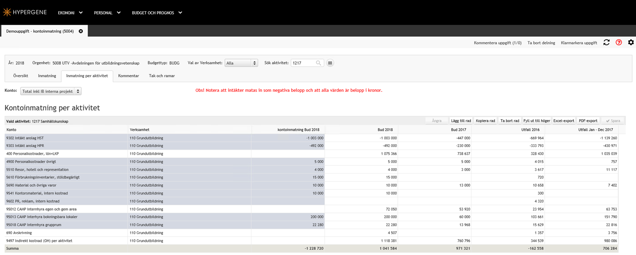

Separat flik för kontoinmatning per projekt (aktivitet)
Visar samtliga, budgeterade intäkter och kostnader även ej inmatningsbara i kontuppgift (lön, avskrivningar, OH, kontor etc)
Förenklar justering totalsumma/resultat per aktivitet
Urvalet att ”tratta ner” via org, verksamhet och en aktivitet påverkar inte prestandan som tidigare modell när unika aktiviteter per org. minskar urvalet att välja aktivitet
I prognos motsvarande flik, men med inmatning per period (som vanligt)

Slide 42
Personaluppgift
Personal Primula per aug med tjänster fr o m jan budgetåret:
namn
personnummer
månadslön per augusti
hemvist,
lönetillägg
Kontering
Personal i Primula per aug, men ej tjänst fr o m jan budgetåret
- hemvist
- månadslön
Manuellt tillägg av kontering, tjänstgöringsgrad, tillägg etc om anställd budgetåret
Alt. ingen kontering eller nollad lön om inte anställd budgetåret
Excelimport av kontering från Retendo

Slide 43
Excelimport från Retendo för kontering personal med hemvist på avdelningen (se exempelbilder)
Deadline Retendo
Excelfil tillgänglig dagen efter (valfritt om man vill läsa in)
Ev justeringar i Excelfil görs manuellt innan inläsning till Hypergene
Deadline Ut- och inlån
Fungerar ej i Firefox och Chrome - ev fungerar det ef ny version
Handledning för personalkostnader på weben
Kom ihåg att kolla i kontrollfliken om fel i indata från Primula!

Slide 44
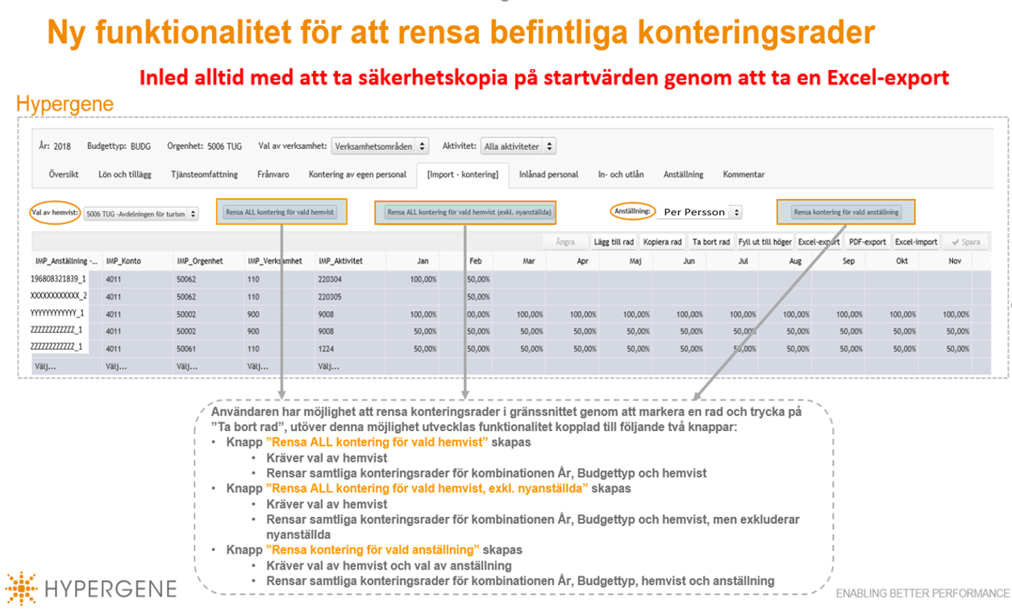

NYHET
Namn framgår efter personnr här och i Excelexport.
Indata från Retendo fungerar som tidigare exkl namn!

Slide 45
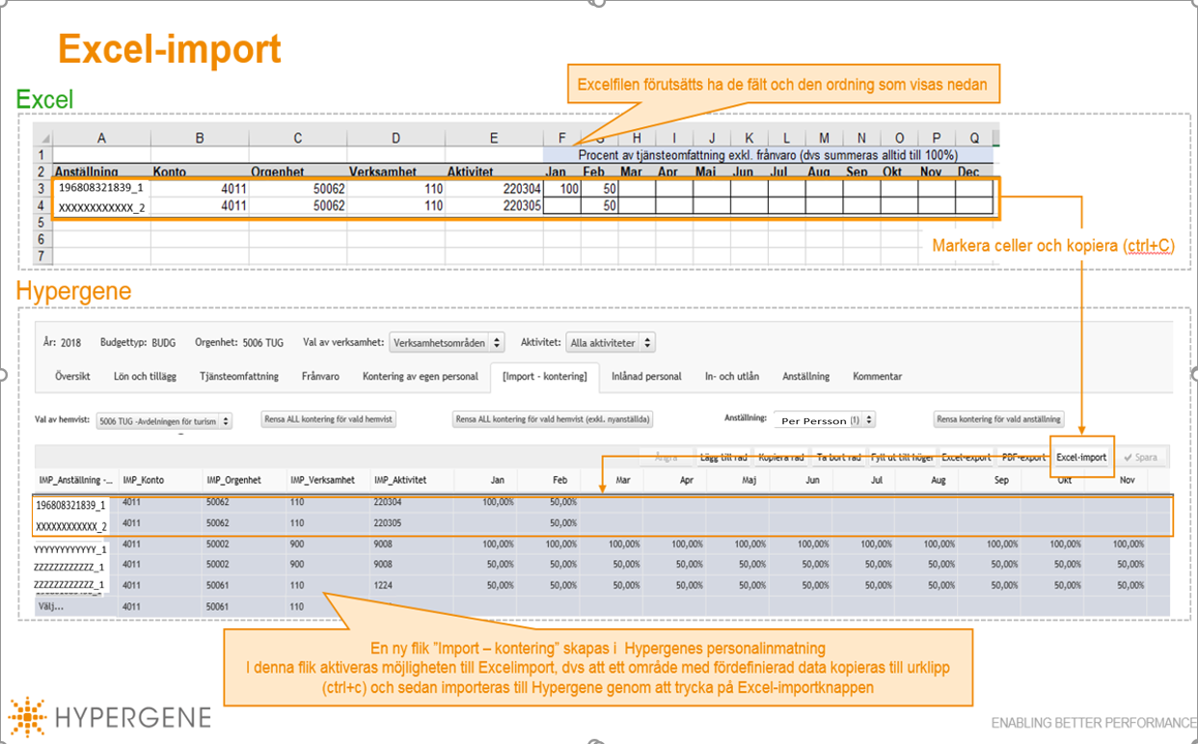



NYHET! Namn ingår här i Hypergene, men Retendofil kan läsas in som tidigare exkl namn

Slide 46
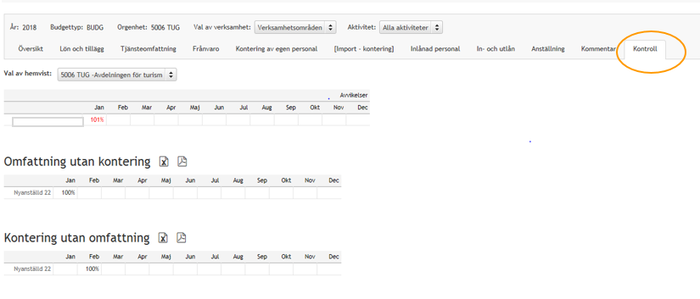
Separat kontrollflik för avstämning konteringsprocent
Ingen avstämningsdel i Importfliken som i kontoinmatningen därav sep flik
Felkontering nedan:
- felkonterad person >100%
- Nyanställd 22 inlagd med lön januari och tjänsteomfattning i januari men ingen kontering januari utan istället i februari

Slide 47
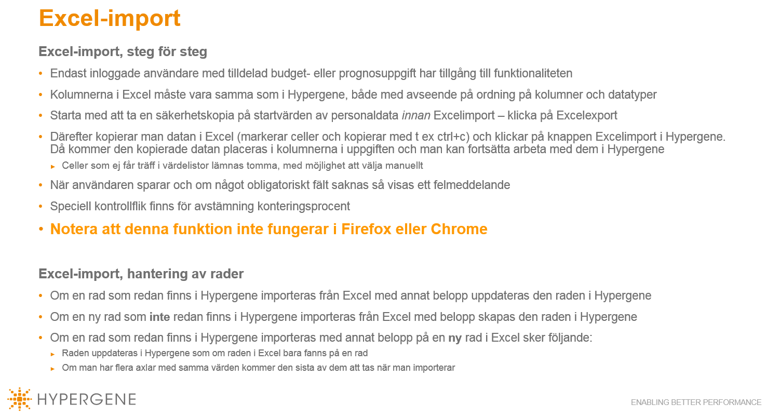
OBS!
Excelimport kontering personal endast för personal med hemvist på avdelningen – inte ut- och inlån

Slide 48
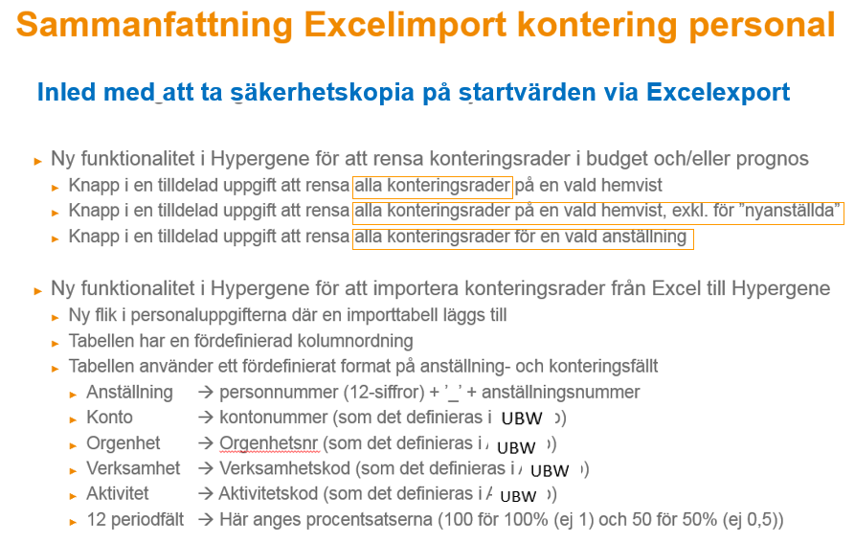
Inled med att ta säkerhetskopia på startvärden via Excelexport

Slide 49
Avstämning budget
- se budgetbilaga 12-13

Slide 50
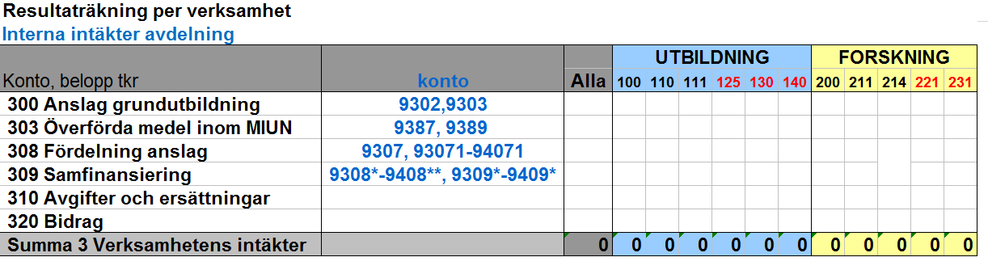
Avstämning kontoklass 9, bilaga 10

Slide 51
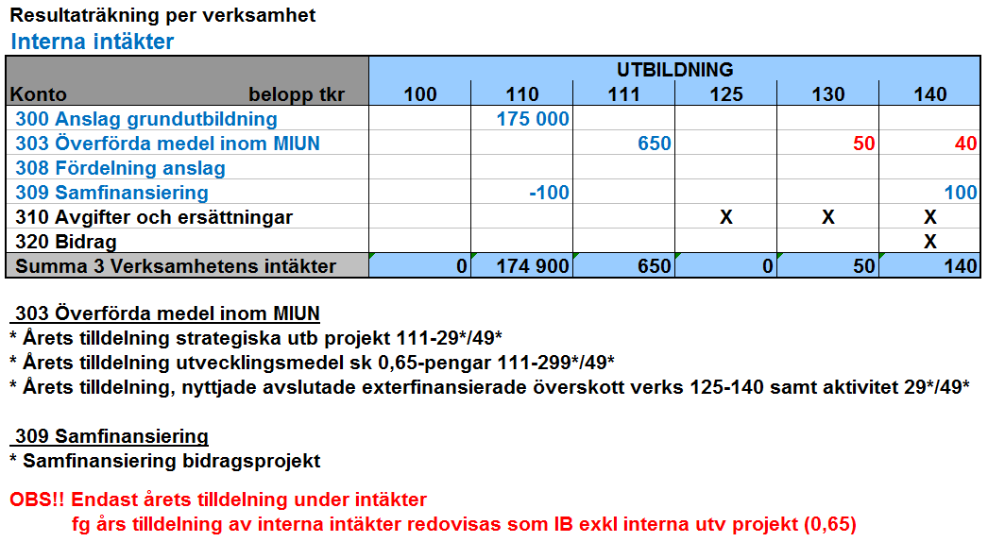
Avstämning, intern resultaträkning intäkter UTB

Slide 52
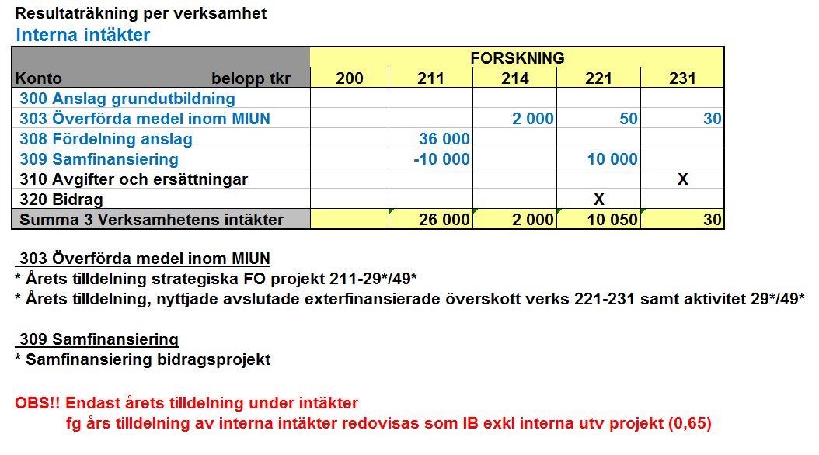
Avstämning intern resultaträkning, intäkter FO

Slide 53
Övrig punkt
Löpande om pågående projekt
Kom ihåg löpande skicka förlängningsbeslut så vi kan uppdatera reviderat slutdatum i projektupplägget i UBW samt komplettera med förlängningsbeslut, mailsvar etc från finansiär

Slide 54
Förbättringsområden

Slide 55
Ekonomiska mål årets verksamhetsutfall
Mål utöver ordinarie uppdrag, styrning och regelverk
Grundutbildning (GU):
  Produktion HST/HPR till årets takbelopp
  Anslag avsedda för årets verksamhet
  Intäkter = kostnader per år
  Men fr o m 2025 möjlighet till under- alt överskott per fakultet enligt beslutad modell
Externfinansierad verksamhet
Eventuella över- eller underskott endast vid projektavslut
Minska befintligt myndighetskapital inom forskning och utbildning
  Befintliga projekt ute i verksamheten
  Handlingsberedskap vid förändringar?
Notes:
Se över ekonomimodeller och förenkla. 3 år besparingar innebär att fokus blir på det.

Slide 56
Styrmodell utfall GU från och med 2025 (MIUN 2024/2692)
Underskott per fakultet och år behålls på fakultetsnivå och regleras inom tre år.
Del av överskott per fakultet och år behålls på fakultetsnivå
Ackumulerat överskott max 5% av fakultetens takbelopp för året
Överskott får nyttjas för satsningar inom utbildning på grundnivå och avancerad nivå
Rektorsdialog vår och höst redovisas ack utfall +/- beräknat utfall för året
Vid återkommande under- eller överskott upprättas åtgärdsplaner
GU-utfall per inst och fak ligger kvar vid årsslut
Året därpå bokas fg års underskott alt del av överskott in på separata projekt per fakultet

Slide 57
Sidoordnad redovisning – Se deadline
Excelmallar för:
Investeringsprognos budgetår + 2027-2030 – per UTB o FO 14/9, 1/12
Specifikation äskande av investeringar (valfri)
Avgifter och Bidrag 2026-2029 per UTB o FO 24/1
samt per FÖRV, HUV, NMT
Årets nya bidrag och samfinansiering kommunavtal 20/10
per kommun samt per avd, inst
Beräkning kontorsprocent för bokföring och prognos 2026 30/11
Ligger under eko_delat - (se anv)
Notes:
Årets aktivitetsplan flyttas fram till januari/februari – vet ej deadlines ännu

